Slide 1
Durabilitatea și reutilizarea dispozitivelor
Ce înseamnă durabilitatea dispozitivelor?
Durabilitatea unui dispozitiv se referă la capacitatea acestuia de a funcționa eficient pe o perioadă îndelungată fără a necesita înlocuire. Aceasta depinde de calitatea componentelor, întreținerea corespunzătoare și posibilitatea de a fi reparat.
Avantajele reutilizării dispozitivelor
- Reducerea deșeurilor electronice.
- Economie de resurse naturale și energie.
- Reducerea costurilor pentru utilizatori.
Acces extins la tehnologie pentru categorii dezavantajate.
Practici recomandate pentru durabilitate
- Cumpărarea de echipamente de calitate, cu garanție extinsă.
- Utilizarea huselor, filtrelor de praf și curățarea periodică.
- Evitarea supraîncărcării acumulatorilor.
- Actualizarea software-ului pentru optimizarea performanței.
- Repararea echipamentelor în locul înlocuirii acestora.

Slide 2
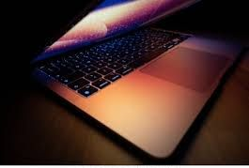
Stații de lucru și laptopuri business – concepute pentru a rezista utilizării intensive și pentru a satisface cerințele profesionale. Variantele business oferă performanțe superioare, caracteristici de securitate avansate și opțiuni de administrare și suport extinse, integrându-se mai bine în infrastructura IT a afacerii.
Echipamentele IT business sunt concepute pentru a rezista utilizării intensive pe termen lung și pentru a face față cerințelor de lucru (pentru a fi utilizate zile întregi pentru a alimenta toate tipurile de aplicații). Acestea sunt construite cu componente de calitate superioară și sunt supuse testelor riguroase pentru a asigura fiabilitatea și durabilitatea.
Se recomandă laptopuri cu procesoare de înaltă calitate și suficientă memorie RAM pentru a rula mai multe aplicații (inclusiv complexe) în același timp, cu o tastatură confortabilă și o baterie de lungă durată.

Slide 3

Servere și soluții de stocare – gestionează volumul mare de date și sarcinile de lucru critice. Asigură performanță, redundanță și disponibilitate ridicate, permit gestionarea eficientă a datelor și asigură securitatea și protecția acestora în conformitate cu cerințele de lucru
Un element important în derularea activităților curente, poate fi alegerea unui server potrivit, conectat la rețeaua IT, care gestionează resursele de rețea pentru grupuri de utilizator de calculatoare. În activitate, serverul se află în centrul infrastructurii IT a oricărei firme și oferă control și utilizare exclusivă pentru ca în perioadele de vârf să continui să obții performanță, fiabilitate și stabilitate.
Serverele business te ajută să anticipezi creșterea și oferă oportunități de personalizare a configurației pentru a se potrivi nevoilor specifice legate de CPU, RAM. Spațiu de stocare, software etc.

Slide 4
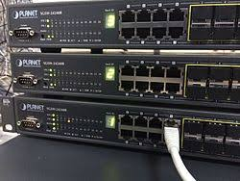
Switch-urile și echipamentele de rețea – oferă funcționalități avansate de administrare, securitate și control al traficului de rețea. Variantele superioare permit gestionarea performantă și securizarea rețelei într-un mod mai eficient și asigură suport pentru protocoale și caracteristici avansate.
Dacă ne gândim la o rețea IT viabilă și flexibilă, un switch de rețea performant poate permite administrarea centralizată a tuturor dispozitivelor de rețea și poate fi integrat cu soluții de securitate sau aplicații de monitorizare.
Alegem dispozitive de rețea care permit colaborare activă între dispozitivele individuale din rețeaua existentă. Ținem cont de posibilitatea de extindere a rețelei și opteăm pentru echipamente de rețea care ajută la: găzduirea de e-mailuri de afaceri și baze de date, asigură partajarea și stocare fișierelor, furnizarea de conexiuni VPN la distanță, găzduirea de site-uri web și rularea de aplicații complexe, efectuarea backup-urilor de sistem și de date etc.

Slide 5
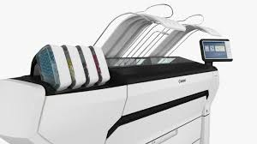
Imprimante și scanere profesionale – satisfac nevoile de tipărire și scanare ale afacerii, ținând cont de volumul mare de lucru și cerințele de calitate. Variantele business oferă durabilitate și performanță superioare, suportă volume ridicate de tipărire și se integrează mai ușor în infrastructura IT existentă
Echipamentele multifuncționale oferă numeroase avantaje, inclusiv economie de spațiu, productivitate crescută și costuri reduse. Aceste echipamente combină funcțiile de imprimare, copiere și scanare într-un singur dispozitiv, eliminând necesitatea mai multor aparate
Accesoriile multifuncționale eficientizează procesele, sporesc semnificativ confortul utilizatorilor și reduc costul total al consumabilelor

Slide 6

Sisteme de securitate și supraveghere cibernetică – protejează activitatea digitală împotriva amenințărilor cibernetice și asigură o monitorizare eficientă a spațiilor și a activităților echipei. Variantele performante asigură securitatea și protecția la nivel înalt, permit monitorizarea centralizată și sunt adaptate pentru a satisface cerințele specifice de securitate ale afacerii, fiind capabile să contracareze atacurile cibernetice complexe și nu numai.
Protejează-ți datele și munca afacerea cu soluții de securitate de ultimă generație: firewall eficient, infrastructură wireless puternică, puncte de acces securizate și management automatizat. >> Obține securitate digitală completă

Slide 7
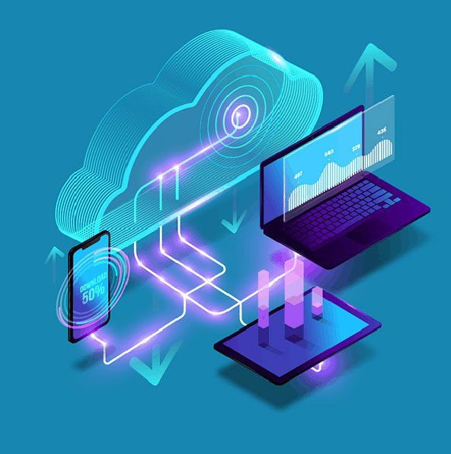
Soluții de virtualizare și cloud computing – oferă gestionare centralizată a resurselor, securitate avansată și flexibilitate în implementarea și utilizarea aplicațiilor. Variantele business asigură performanță și securitate superioare, permit administrarea centralizată a infrastructurii virtuale și asigură suport și actualizări constante din partea furnizorului. În plus, permite colaborarea cu echipa pentru realizarea taskurilor în cele mai bune condiții, indiferent de locație, datorită disponibilității resurselor din cloud.
Virtualizarea, cunoscută și sub numele de mașini virtuale sau VM, creează sisteme de operare virtuale, dar rulează în continuare pe o singură mașină fizică. Exemplele includ servere și sisteme de operare. Virtualizarea este concepută astfel încât mai mulți utilizatori să poată fi pe același cloud.

Slide 8
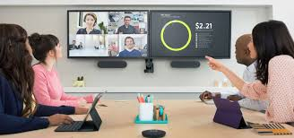
Echipamente de videoconferință și comunicații unificate – facilitează colaborarea și comunicarea eficientă între angajați și clienți, indiferent de locație, datorită caracteristicilor avansate precum calitatea video și audio, gestionarea centralizată a videoconferințelor și integrarea cu alte aplicații și echipamente de comunicare în afaceri. Variantele business asigură o calitate superioară a comunicării, alături de o administrare eficientă și suport tehnic specializat.
Principalele aplicații de videoconferință:
Zoom
Google Hangouts
Skype for Business
GoToMeeting
Blue Jeans
Join.Me
Exista standarde pe care o astfel de aplicatie trebuie sa le respecte, iar unul dintre cele mai importante este probabil siguranta si nivelul bun de conectivitate, care poate aduna la un loc mai multe persoane.

